Slide 1
시각장애인의 안전한 보행을 보조하기 위한 주변탐지 솔루션
객체인식 프로젝트
안희성 박준섭 김빛나
최종발표 2024. 2. 29

Slide 2
TOC
프로젝트 개요
기획 의도
목표 산출물
프로젝트 개요
프로젝트 R&R
프로젝트 수행 결과
데이터 수집 및 분석
데이터 전처리
모델 선정
성능 및 테스트 결과
개선 방향
회고 (Lessons Learned)

Slide 3
프로젝트 개요

Slide 4
Intro Questions
여러분은 밖에서 시각장애인을 만나보신 적 있나요?
길을 혼자 걷는 시각장애인을 얼마나 자주 보시나요?
우리가 매일 오가며 이용하는 도로와 대중교통, 시각장애인이 혼자 다니기에는 어떨 것 같나요?
Notes:
전국 시·도, 시·군·구청 등 337개 대상시설 시각장애인 보행접근
[세상파일] 시각장애인 보행을 위한 사회공헌 방안은?

Slide 5
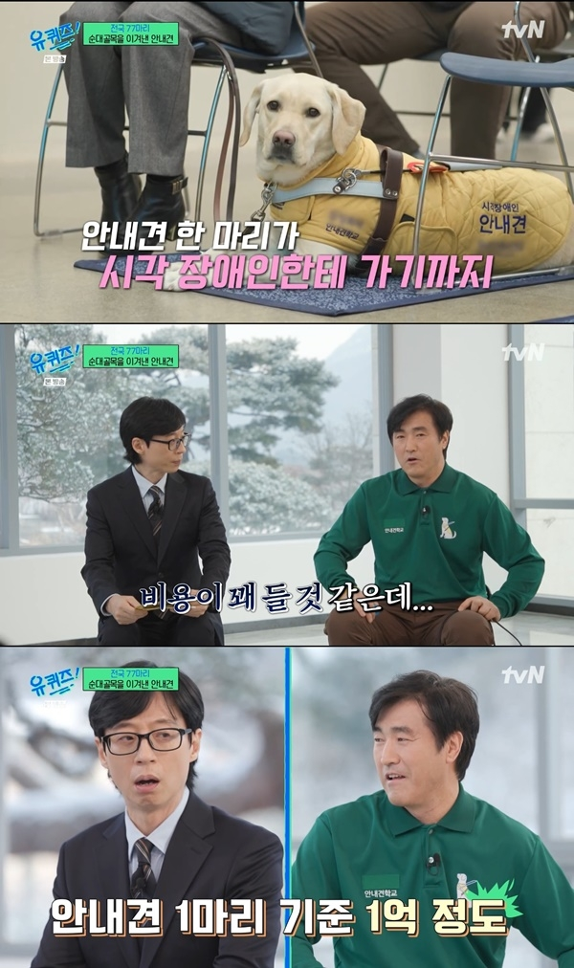
기획 의도 (1)
1
국내 시각장애인 26만명, 저시력자 인구 40만명 BUT! 현역 활동 중인 안내견 77마리, 양성 및 훈련비용 1마리 당 약 1억원
(출처: 보건복지부, 삼성안내견학교, tvN 유퀴즈)
Notes:
보건복지부에 따르면 2022년 말 기준 국내 시각장애인은 25만767명
저시력자로 추정되는 인구 40만 명

Slide 6
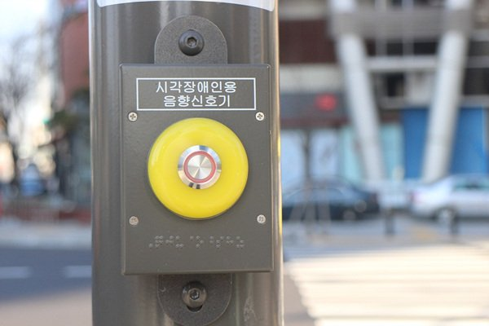
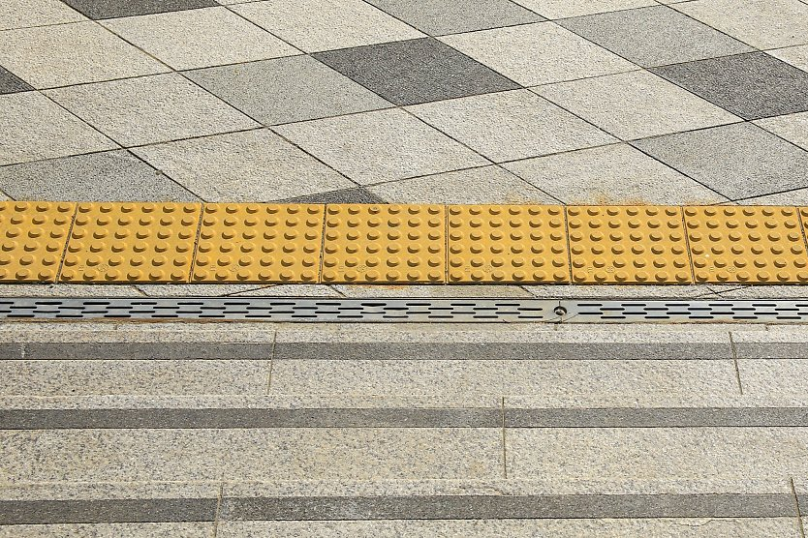
기획 의도 (2)
2
음향신호기 설치된 횡단보도는 34%에 불과 심지어! 수동이라 직접 버튼 눌러야 하는데 노후 기기 고장, 안내 점자블록 없어 무용지물인 경우도
(출처: 경찰청, 한국장애인고용공단)
Notes:
우리 주변에는 가까운 건너편까지도 쉽게 가지 못하는 이들이 있습니다.
자동차가 달리는 도로, 시각장애인은 어떻게 횡단보도를 건너고 있을까요?
시각장애인은 외출할 때, 음향신호기*에 의지합니다.
그러나 대부분의 신호등에서 찾아보기 어려운 상황입니다.
음향신호기 : 신호 변경 시 음성으로 안내하여, 시각장애인의 보행을 돕는 시설물
34%의 음향신호기 과연 잘 작동할까요?
몇몇 음향신호기는 높은 턱 위에 위치해 버튼을 누르기 어렵거나
파손되어 안내 멘트가 나오지 않는 등 무용지물인 경우도 있었습니다.
특히, 음향신호기 위치를 안내하는 점자블록도 없을 때면 시각장애인의 횡단은 더욱 어려워집니다.
횡단보도에는 점자블록이 설치되어 있지 않기 때문에 오직 지팡이에만 의존해 길을 건너야 하죠
(일본에서는 신호가 바뀔 때 자동으로 음향이 나온다고).

Slide 7
기획 의도 (3)
3
개발 배경: 혼자 독립적으로 보행할 수 있는 국내 시각장애인은 소수에 불과하며, 많은 시각장애인이 동네 앞, 문밖을 나서는 것조차 어려움을 느낌 (출처: 한국저시력인협회)
문제 정의: ‘이동’이 교통수단/여객수단/도로 등을 이용해 움직이는 권리를 포괄한다면, ‘보행’은 이동의 가장 기본이 되는 걷는 행위임 (참고: 교통약자의 이용편의 증진법 제3조)
기획 의도: 시각장애인의 안전한 이동을 위한 첫걸음으로, 인공지능 객체인식 기술을 활용한 안전 보행 보조 솔루션을 제공하고자 함
전달 가치: 공급 및 설치가 부족한 안내견과 음향신호기를 대신하여, 시각장애인의 이동권/접근권 향상에 기여함으로써 경제적/사회적 가치 창출이 기대됨
Notes:
전국 시·도, 시·군·구청 등 337개 대상시설 시각장애인 보행접근
[세상파일] 시각장애인 보행을 위한 사회공헌 방안은?
전달 가치: 시간적/경제적 비용이 많이 들고 공급에 한계가 있는 안내견을 대신하여, 시각장애인의 이동권/접근권 향상에 기여함으로써 경제적/사회적 가치 창출이 기대됨

Slide 8
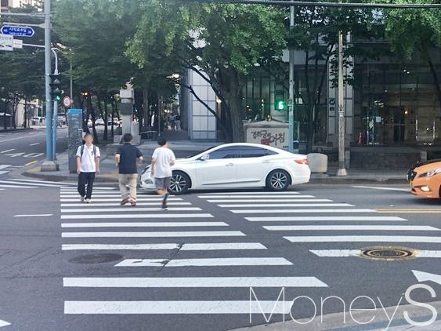
목표 산출물
4
프로젝트 구현 목표
(Object Detection 모델) 보행 환경에서 주요 객체를 식별
최종 산출물 청사진
(카메라) 영상 처리를 활용하여 객체를 실시간 식별하고
(스피커) 안전한 보행을 위한 주요 정보를 음성으로 실시간 안내하는 서비스
<예시>
green: 0.38
“보행 신호등 초록불 입니다”
“전방에 사람 3명, 차량 1대 있습니다”
person: 0.82
person: 0.64
person: 0.75
car: 0.91

Slide 9
프로젝트 개요
5
일정 |  | 사용 자원, 기법, 모델 등
2/6 - 8 | 주제 선정, 데이터 수집
2/14 - 16 | 데이터 EDA, 전처리 | PIL, OpenCV
2/16 - 18 | object detection 모델링 | YOLO v4 with Darknet
2/19(월) | 중간발표
2/19 - 28 | 데이터 전처리 및 보강 | PIL, OpenCV
2/23 - 29 | object detection 모델링, 성능 비교 | YOLO world, v8 with PyTorch
2/29(목) | 최종발표

Slide 10
프로젝트 R&R
6
 | 기획 | 데이터 수집 | EDA/전처리 | 모델링 | PPT/발표
안희성 | ○ | ● | ● | ●
박준섭 | ○ | ● | ● | ● | ●
김빛나 | ● | ● | ● | ○ | ●

Slide 11
II. 프로젝트 수행 결과

Slide 12
데이터 수집 및 분석
7
기초 데이터 출처: AI hub <인도보행 영상>
한계: ‘신호등’ 라벨에서 보행등 또는 차량등 여부, 색깔 미분류
보완: Kaggle 및 Roboflow <보행 신호등 이미지> ‘G/R’ 라벨링 하여 클래스 추가
Labeling 및 Indexing: 클래스 개수 기존 30개 이상 ⇒ ‘n_class = 11’로 재분류
재분류 기준 및 고려사항 (서비스 관점)
(1) 시각장애인 보행 시 위험도 ⇒ 시각장애인 관점에서 안내가 필요한 객체를 포함하나?
(2) 클래스 내 라벨 특성의 유사도 ⇒ 안내 시 이해하기 쉽게 클래스로 범주화 되었나?
중간발표 이후 추가 고려사항 (모델링 관점)
(3) 재분류된 클래스 별 학습 데이터 개수가 충분하고 균등하게 분포하나? ⇒ NO
Notes:
https://universe.roboflow.com/search?q=pedestrian
사용자에게 실질적 위험성이 낮다고 생각되는 클래스 삭제

Slide 13
8
(참고) 라벨 재분류 결과 (최종발표)
기존 클래스 | 재분류 | 서비스 구현 시
green_light | 0:green | 보행등 초록불
red_light | 1:red | 보행등 빨간불
bicycle, motorcycle, scooter, carrier, stroller, wheelchair | 2:vehicle | 탈 것
person | 3:person | 사람
bench, chair, table | 4:rest | 휴식 공간
bus_stop, taxi_stop | 5:stop | 버스/택시 정류장
bollard | 6:bollard | 볼라드
fire_hydrant, parking_meter, power_controller, movable_signage,barricade | 7:obstacle | 기타 장애물
tree_trunk, potted_plant | 8:plant | 나무
bus, car, truck | 9:car | 차량
pole | 10:pole | 기둥
cat, dog, traffic_light, traffic_sign, traffic light controller, kiosk, atm | 11:others | 삭제
Notes:
추론값을 이용한 우리만의 산출물.

Slide 14
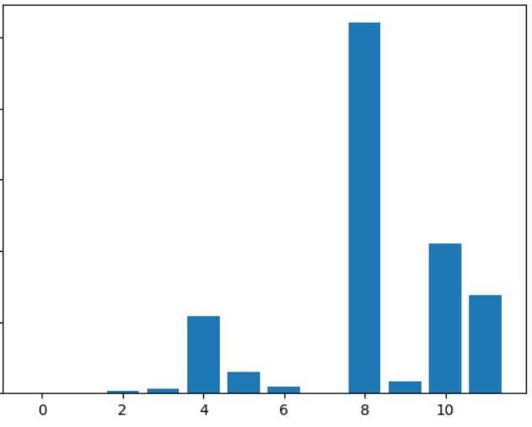
9
(참고) 라벨 별 데이터 분포 (중간발표 기준)
Too Unbalanced :(
index_to_classname = {
'Green_light' : 0,
'Red_light' : 1,
'Mobility aid' : 2,
'Person' : 4,
'Rest' : 5,
'Stop' : 6,
'Kiosk' : 7,
'Obstacle' : 8,
'Bicycle' : 9,
'Car' : 10
}

Slide 15
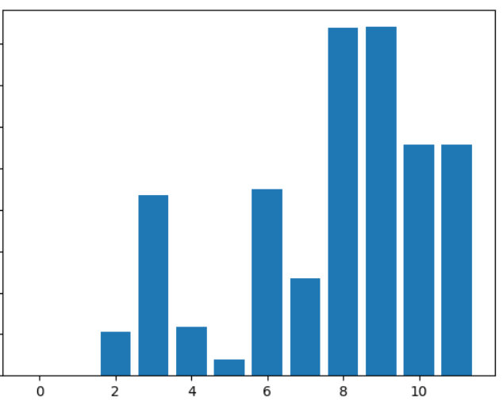
10
(참고) 라벨 별 데이터 분포 (중간발표 후 재분류)
More Balanced
BUT! 여전히 개선의 여지가 있음
index_to_classname = {
'Green_light' : 0,
'Red_light' : 1,
'Vehicle' : 2,
'Person' : 3,
'Rest' : 4,
'Stop' : 5,
'Bollard' : 6,
'Obstacle' : 7,
'Plant' : 8,
'Car' : 9,
'Pole' : 10,
'Others' : 11
}

Slide 16
데이터 전처리
11
이미지 리사이징
640 x 640 (v8) (YOLO의 일반적인 입력 데이터 사이즈: 32의 배수)
Bounding Box (Bbox) 좌표 포맷 YOLO 스타일로 변경
기초 데이터: (x1, y1, x2, y2) = (좌상단 x, 좌상단 y, 우하단 x, 우하단 y)
YOLO 스타일: (x, y, w, h) = (center x, center y, ratio w, ratio h)
데이터 증강
라벨 재분류 후에도, 여전히 일부 클래스의 데이터 개수 부족/불균형
추가한 신호등 이미지의 크기와 형태가 <인도보행 영상> 기초 데이터와 크게 상이함
Notes:
YOLO: 입력 데이터 사이즈가 32의 배수인 경우 dynamic 형태로 추론 가능한 모델. 32만큼 downsampling하기 때문에 입력 이미지의 해상도가 32의 배수가 되도록

Slide 17
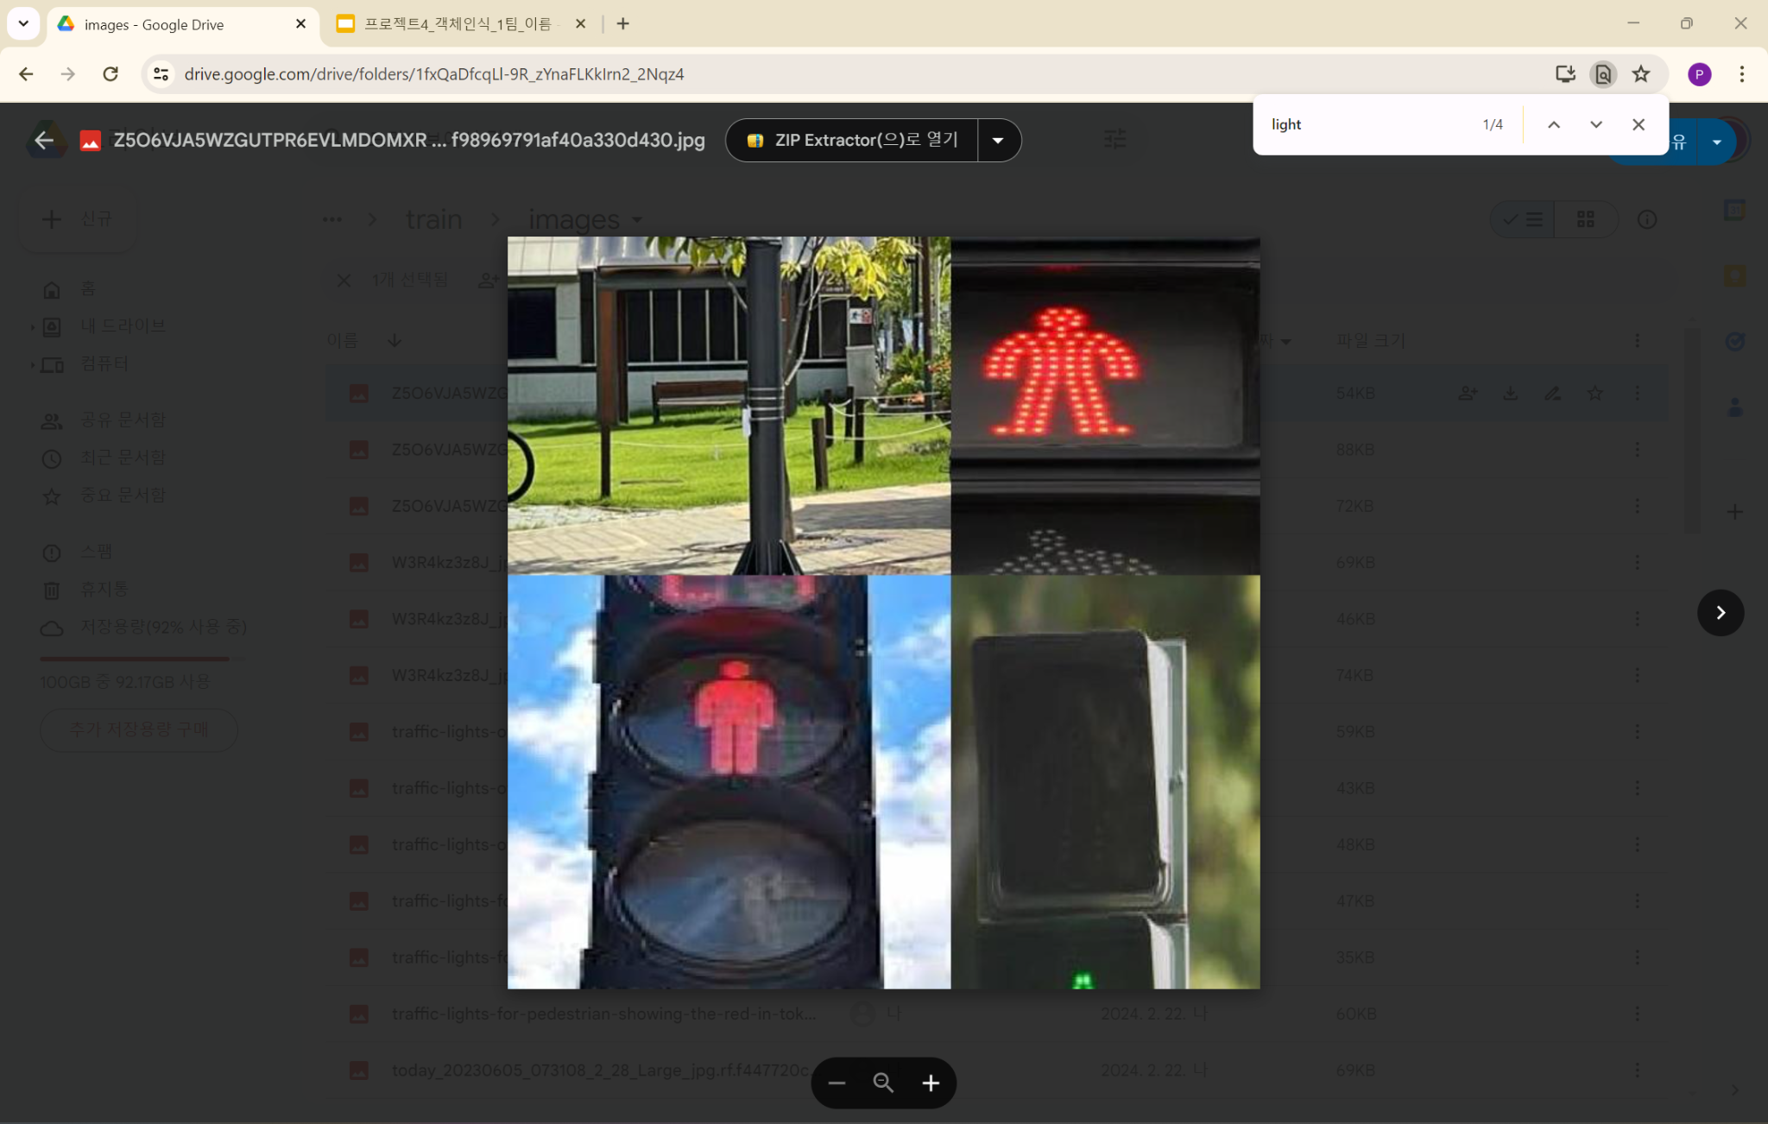
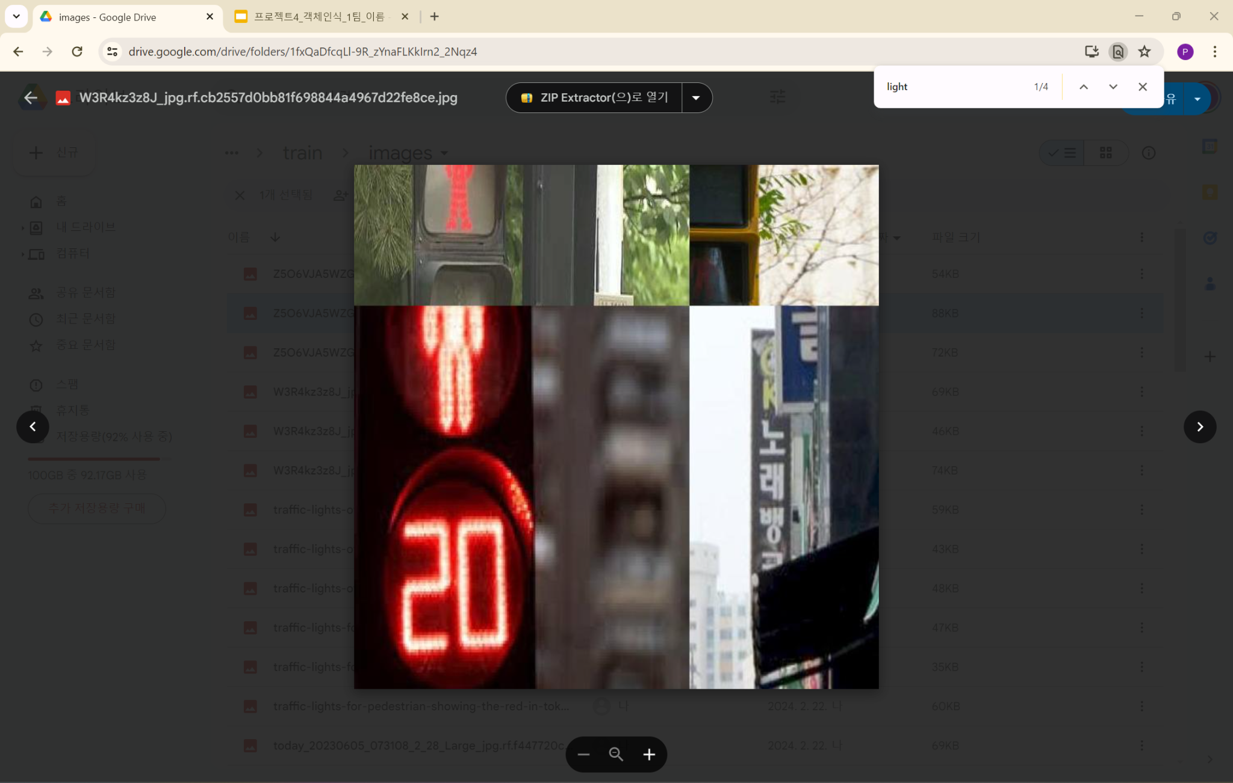
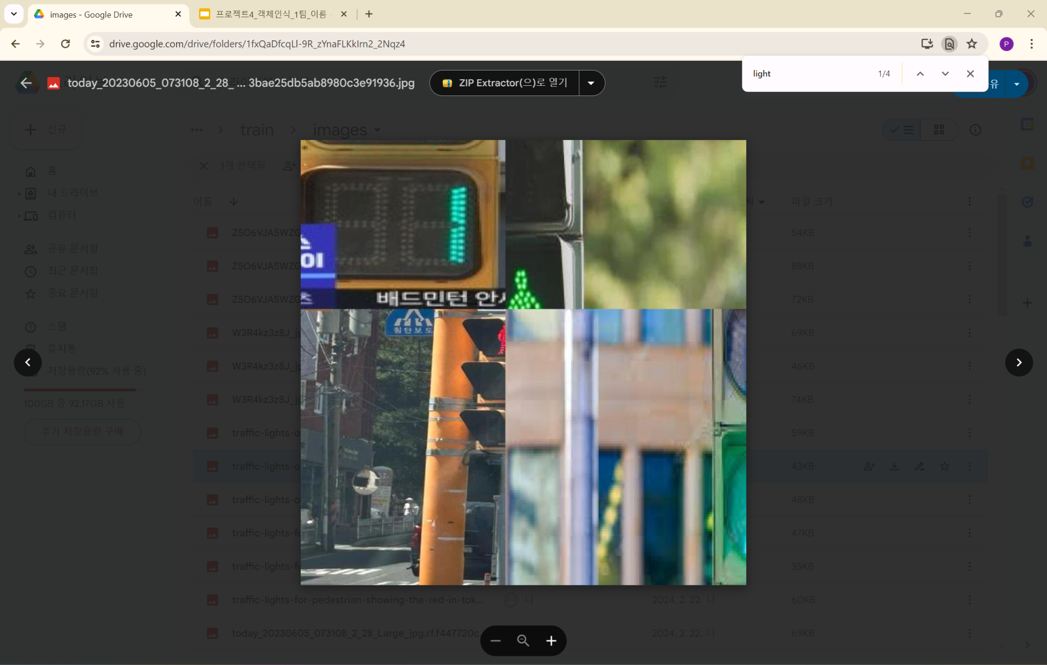
데이터 증강 시도 (1) 모자이크
12
??
??
??
모자이크 결과물, 객체 인식에 부적절
Then, How?

Slide 18
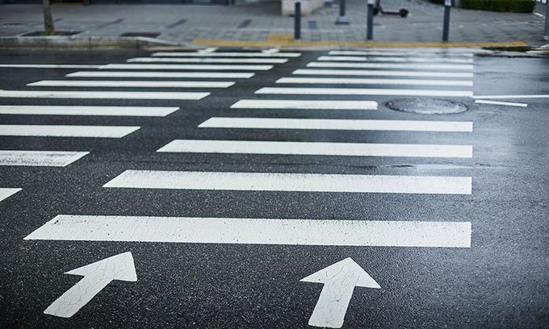
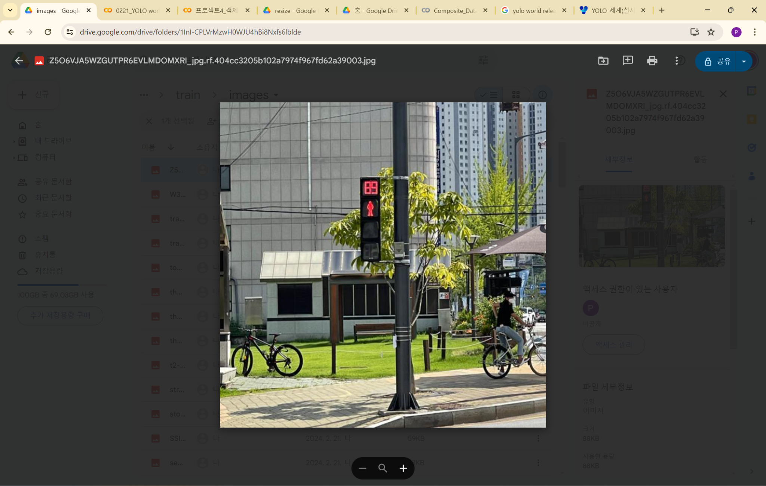

데이터 증강 시도 (2) 이미지 합성
13
(1) 대상 객체 크롭 > (2) 너무 크지 않도록 max_size 설정 & 리사이징 >
(3) 너무 많은 객체가 겹치지 않도록, 배경 이미지 중 객체가 최대 5개인 배경 추출 >
(4) 클래스 별 증강 비율 설정해 객체 합성 > (5) 합성된 객체 정보 업데이트
<예시>
(출처: AI hub, Roboflow)

Slide 19
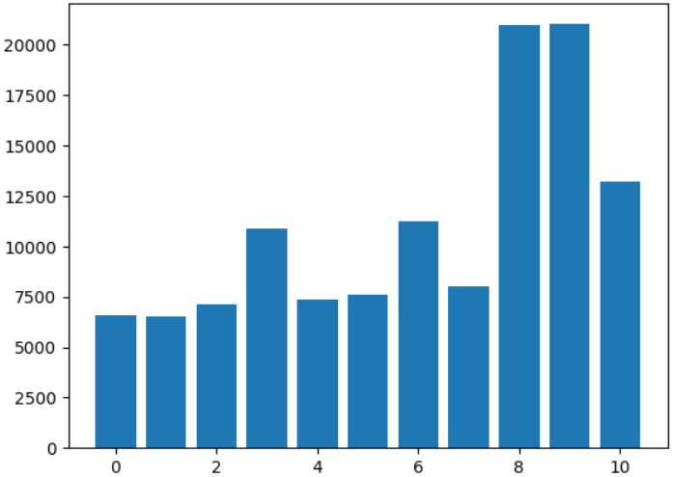
14
(참고) 라벨 별 데이터 분포 (데이터 증강 후 최종발표)
이미지 합성을 통한
객체 데이터 증강 후 ⇒ Well Balanced
index_to_classname = {
'Green_light' : 0,
'Red_light' : 1,
'Vehicle' : 2,
'Person' : 3,
'Rest' : 4,
'Stop' : 5,
'Bollard' : 6,
'Obstacle' : 7,
'Plant' : 8,
'Car' : 9,
'Pole' : 10,
}

Slide 20
모델 선정
15
모델 선정: YOLO 다양한 버전 테스트 Backbone 성능 비교
1-stage
YOLO v4 (2020)
n
속도
정확도
아쉬운 성능
커스텀 용이성 & 성능 개선 기대
커스텀 어려움
s
최종 산출물 목표가 보행 중 실시간 객체 인식이므로 추론시간 단축이 중요
YOLO v8🚀 (2023)
m
l
2-stage
YOLO World (2024)
x

Slide 21
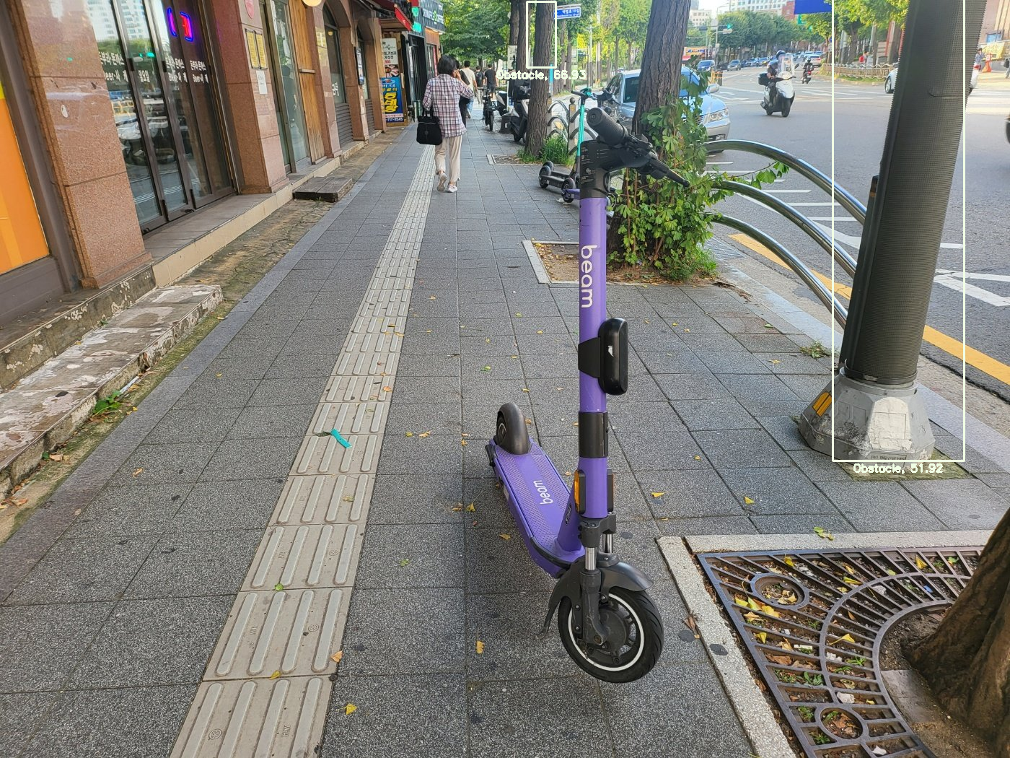
15
(참고) YOLO v4 - 테스트 결과물 (중간발표)
사전학습된 모델 및 가중치 (yolov4.conv.137)로 custom data (1.7만여 개, 410x410) 학습 결과:
낮은 정확도(mAP@0.50: 52%)
‘장애물’ 클래스만 식별함
⇒ 문제 원인 파악하여 수정 예정
가설1) 클래스 별 학습 데이터가 불균형해서 그런가?
가설2) confidence threshold를 조정해 볼까?
obstacle, 66.93
obstacle, 51.92

Slide 22

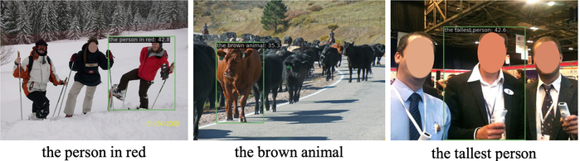
16
(참고) YOLO World: (1) 소개 및 장점
YOLO-World “Real-Time, Zero-Shot Object Detection”
2024/1/31 텐센트 AI Lab에서 공개한 실시간, 개방형 어휘 개체 감지 모델
사전 학습된 오프라인 어휘 (COCO-80 카테고리) 즉시 적용 + 사용자 지정 프롬프트로 커스텀 클래스 동적 지정 ⇒ 재학습 없이도 새로운 도메인/어휘에 모델 즉시 적용 가능
(출처: Ultralytics)
Notes:
각 원리 알아보기

Slide 23
17
(참고) YOLO World: (2) 적용 한계
BUT! 여러 조합으로 커스텀 클래스 지정하여 테스트한 결과, 아래 문제로 채택 않기로 함
(1) 새로운 ‘객체 식별’ 성능에 대한 신뢰도가 낮음
COCO-80으로 학습하지 않은 오프라인 객체(예: Bollard) 인식 못함
신호등 초록불 or 빨간불을 식별은 하지만, 데이터마다 결과가 상이함
(2) 우리 프로젝트에서 원하는 커스텀 ‘객체 범주화’가 어려움
예1: “도로보행 장애물” 등 주관적 조건의 범주화가 현실적으로 어려움
예2: “2륜차량”, “4륜차량”, “탈것” 등 객관적 조건의 범주화/식별 성능도 낮음
Notes:
On January 31st, 2024, Tencent's AI Lab released YOLO-World (access code on Github), a real-time, open-vocabulary object detection model. YOLO-World is a zero-shot model, which means you can run object detection without any training.
Ultralytics 에서 제공하는 YOLO-World 모델은 오프라인 어휘의 일부로 COCO 데이터 세트 카테고리가 사전 구성되어 있어 즉시 적용할 수 있도록 효율성을 높입니다. 이러한 통합을 통해 YOLOv8-World 모델은 추가 설정이나 사용자 지정 없이도 COCO 데이터세트에 정의된 80개의 표준 카테고리를 직접 인식하고 예측.
사용자 지정 프롬프트를 통해 클래스를 동적으로 지정할 수 있어 사용자가 재학습 없이도 특정 요구 사항에 맞게 모델을 조정할 수 있도록 지원합니다. 이 기능은 원래 학습 데이터에 포함되지 않았던 새로운 도메인이나 특정 작업에 모델을 적용하는 데 특히 유용.
https://docs.ultralytics.com/ko/models/yolo-world/#val-usage

Slide 24
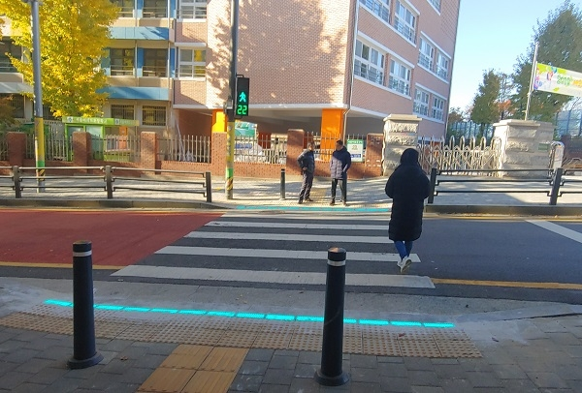
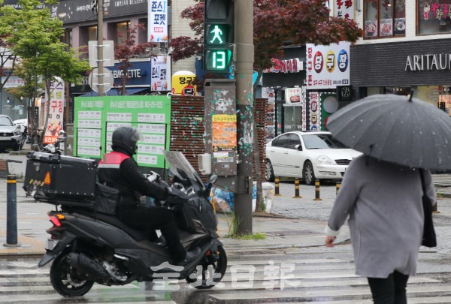
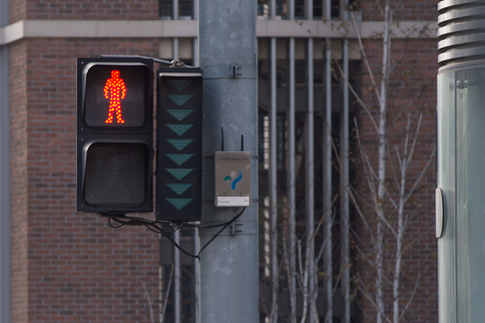
18
(참고) YOLO World: (3) 테스트 결과물
# Define custom classes
model.set_classes(["bollard", "4 wheel vehicle", "2 wheel vehicle", "bike", "person", "green_traffic_light", "red_traffic_light", "obstacle_for_passenger"])
3 persons,
2 green_traffic_lights
1 bike, 2 persons,
1 green_traffic_light
2 green_traffic_lights
오토바이를 2륜차가 아닌 자전거로 인식하네?
초록불이라고?
볼라드는?

Slide 25

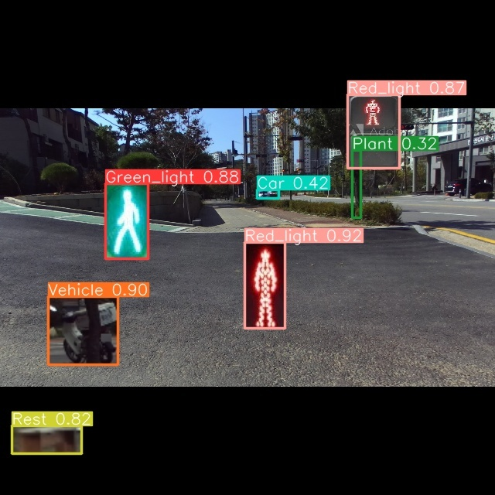
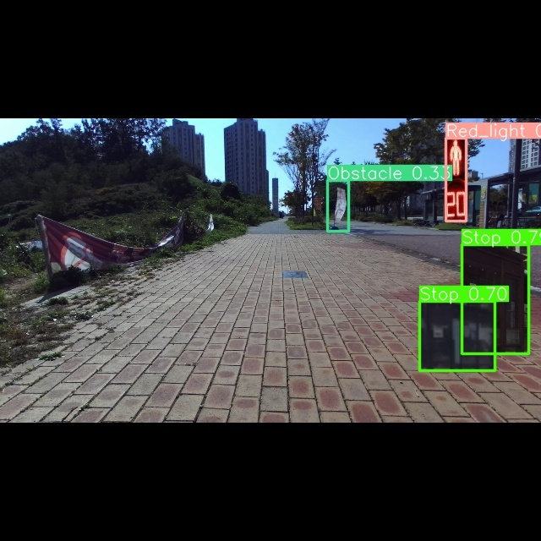
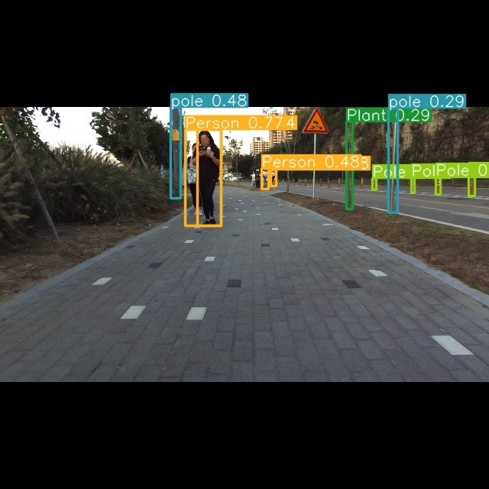
성능 및 테스트 결과 (YOLO v8🚀)
19
성능(mAP@50): N 18% → M 19% → (L: OutOfMemoryError) → XLarge 21%
아래 Sample Data: Validation set, Model: YOLOv8n, Epoch: 30, Optimizer: Adam, LR: 0.01
기둥 객체 인식 성능 낮음
Notes:
L 및 다른 v8의 버전 보다 N,M에서 bbox를 더 많이 인식하여 이 둘의 모델을 훈련하기로 결정

Slide 26
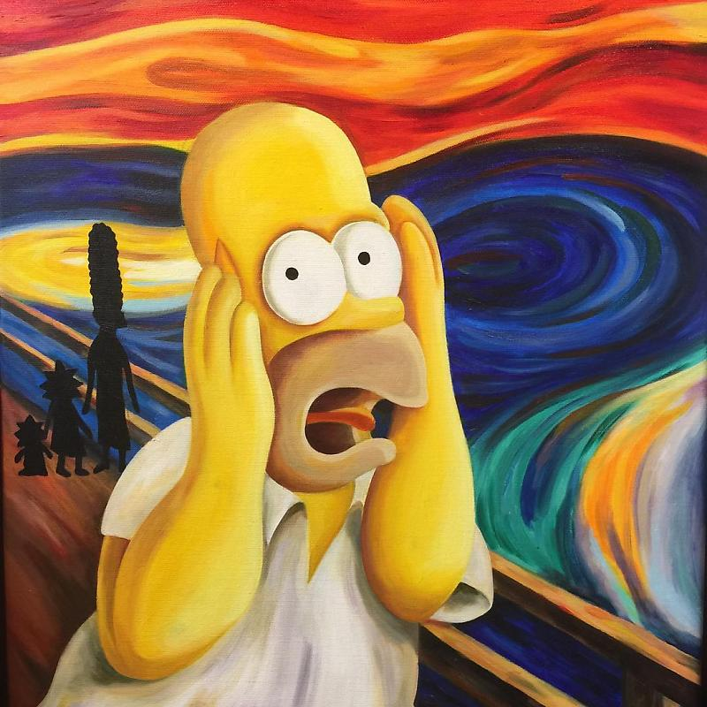
Object 별로는, 최고 성능: 신호등 VS 최저 성능: 기둥 신호등은 형태가 일관된 반면, 기둥은 형태가 유사한 다른 객체들 많아 정확히 구별 못함
성능 저하 원인 가설
1) 데이터 관점: 이미지 합성 시 객체 위치를 랜덤 설정했는데, 기존 객체가 합성 객체에 가려지는 경우 학습에 혼선이 발생했을까?
2) 모델 관점: YOLO v8 학습 시 Epoch 횟수가 충분하지 않아서일까?
20
NO...
WHY?????

Slide 27
개선 방향
21
As-Is
(프로세스 측면) 클라우드에 저장한 대용량 데이터를 전처리 할 때, 여러 파일과 단계로 나눠서 불러오고 처리하는 과정에서 크게 지연됨
(데이터 측면) 데이터 증강 목적으로 크롭/합성을 했지만, 기존 객체를 거의 변형 없이 사용해 실제 학습 데이터 개수에서는 허수로 감안해야 함
(모델 측면) 다양한 사전학습된 모델들을 비교해 봤으나, 구조 상 튜닝을 통한 성능 향상 여지는 적음
(성능 측면) 데이터 전처리 후 최신 버전 모델을 돌렸음에도, 오히려 성능이 저하됨(v4 50% → v8 20%)
(서비스 구현 측면) 시각장애인이 독립적으로 안전한 보행을 하기에는 기능적으로 한계가 있음
To-Be
데이터를 로컬에 저장하거나, 데이터를 처리 하는 코드를 하나의 단일 파일에서 작성/실행 할 경우 시간 단축이 기대됨
데이터 증강이 필요 없도록 원 데이터를 선별 하거나, 데이터 증강 시 다양한 변형 기법을 시도해볼 수 있음
시간 한계 상 Object Detection만 시도했지만, 추후 Segmentation도 도전해보고 최근 공개된 YOLO v9도 돌려보고 싶음
데이터 증강 접근법이 문제인지, 모델 학습이 충분하지 않았는지 문제 원인을 찾고자 함
노면 인식, 위험 객체 Tracking, 깜빡이는 초록불 Alert 등 추가 기능도 구현하고 싶음
Notes:
“일반적으로 모델 관점보다는 데이터 관점에서의 성능 향상 시도가 더 효과적”

Slide 28

회고 (Lessons Learned)
22
이번 프로젝트에서는 데이터뿐 아니라 모델 관점에서도 더 다양한 실험을 하여 모델 간 성능 비교와 성능 향상 시도를 하고자 했다
프로젝트에 적합한 커스텀 데이터를 만들기 위한 전처리 과정에 예상보다 시간이 많이 소요 되었으나, 이전에 비해서는 보다 다양한 모델들을 실험하고 비교해볼 수 있었다
성능 향상을 위해 데이터 단에서 노력과 시간 리소스를 많이 투입했음에도 불구하고, 오히려 최신 버전 모델에서 성능이 저하되어 많이 속상했다
그래도, 원 데이터셋에서 못한 보행등 색깔 구분을 구현한 점에서 희망을 보았다
이전 프로젝트에서 겪었던 프로세스 차원의 낭비를 줄이기 위해 커뮤니케이션을 보다 원활히 하는 등 노력을 다같이 하여 불필요한 시간낭비나 실수는 확연히 개선되었다
후반부 시간 부족으로 직접 촬영한 영상으로 테스트 시연을 보여주지 못해 아쉬웠다

Slide 29
감사합니다

